Slide 1

Let all things be done in love

Slide 2
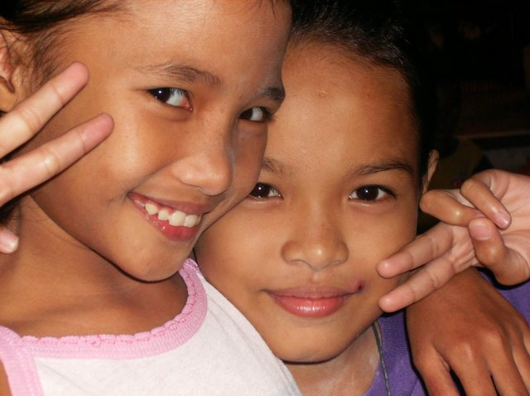
kindertehuis Bahay Aurora

Slide 3
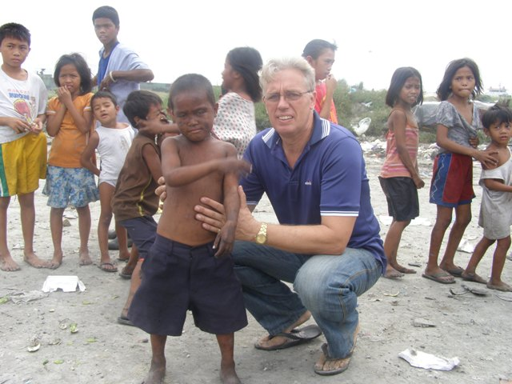
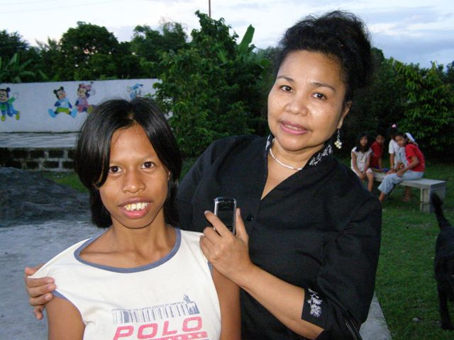
Herke & Arleen

Slide 4
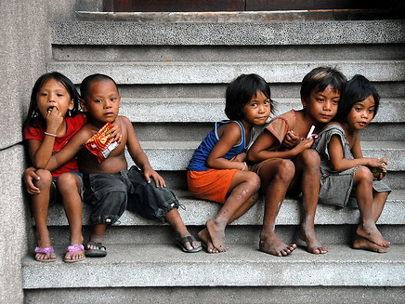
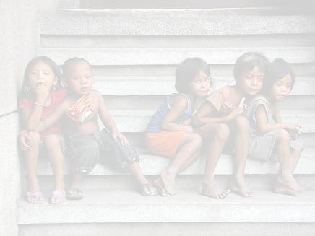
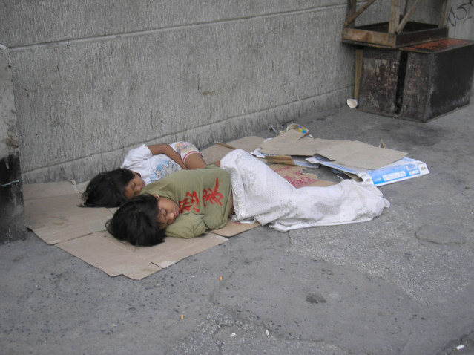
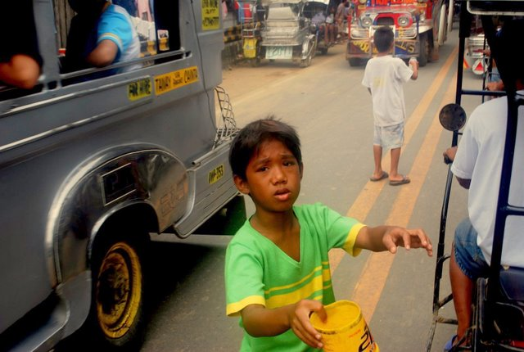
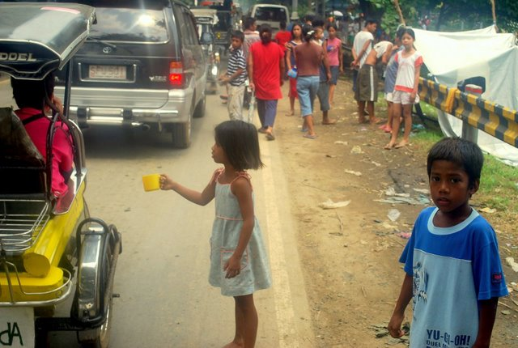
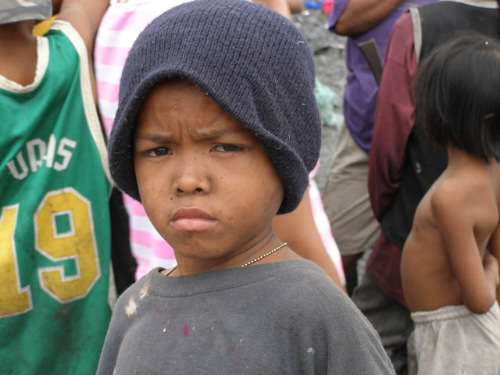
straatkinderen
in de Filippijnen leven circa 3 miljoen straatkinderen…
• geen stabiele thuissituatie
• leven de hele dag op straat
• vaak slachtoffer van exploitatie
• niet naar school
• slachtoffer van geweld en/of seksueel misbruik
• verslaafd aan drugs
• voor levensonderhoud genoodzaakt om te:
-bedelen - klusjes
-producten verkoop - prostitutie

Slide 5
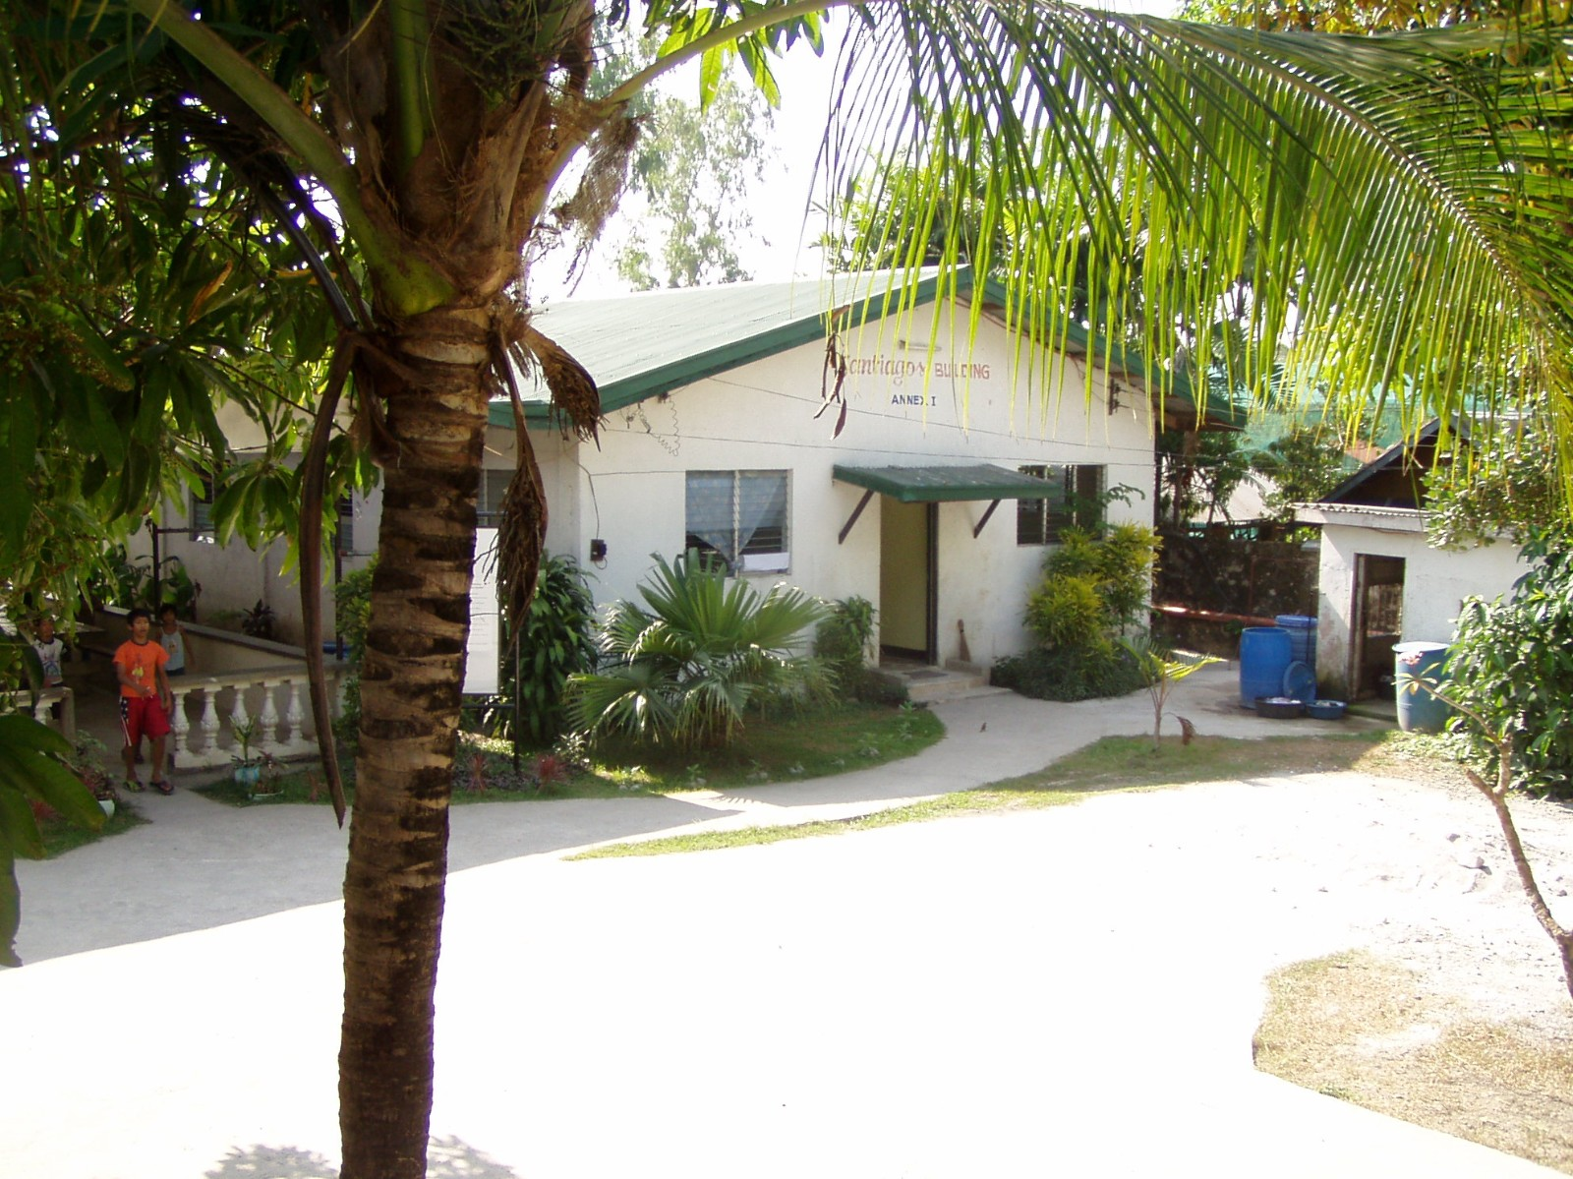
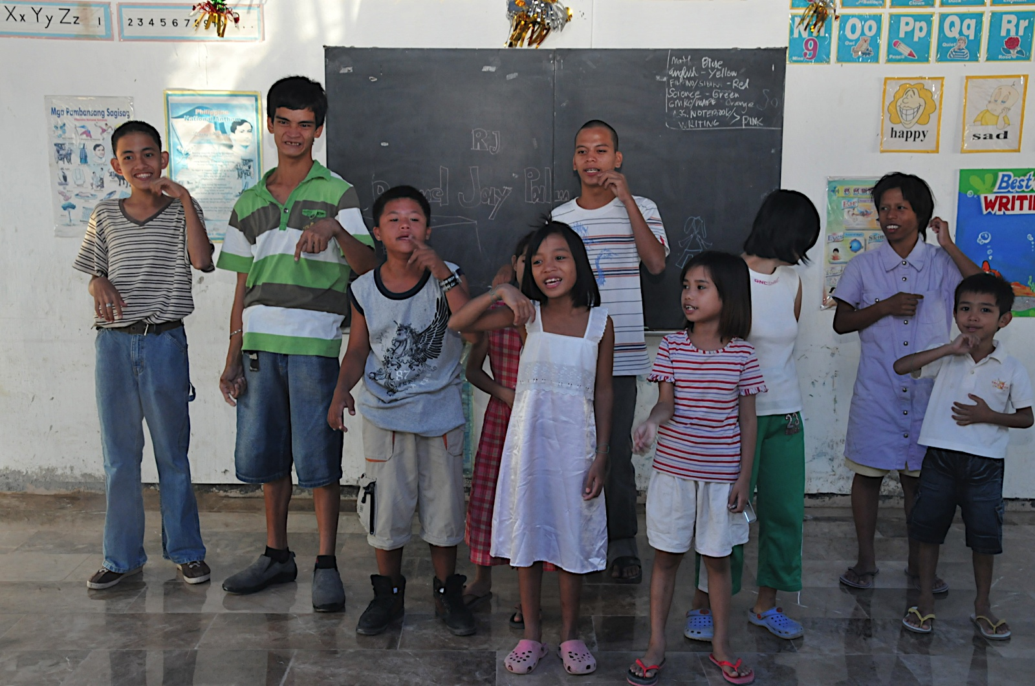
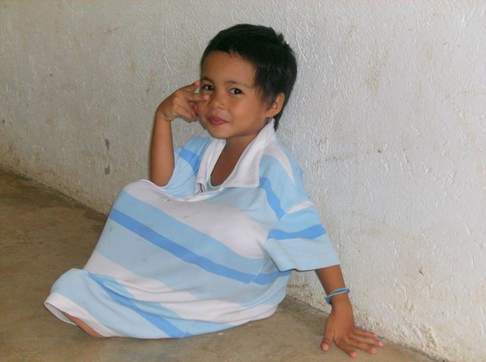
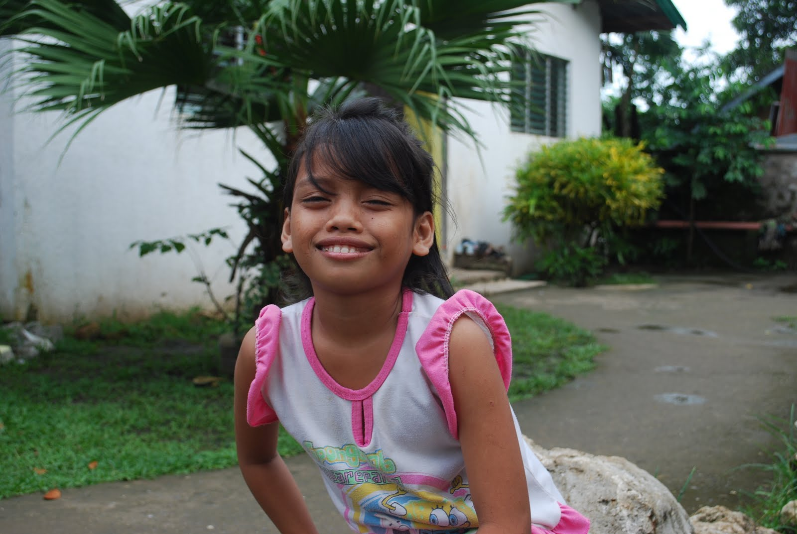
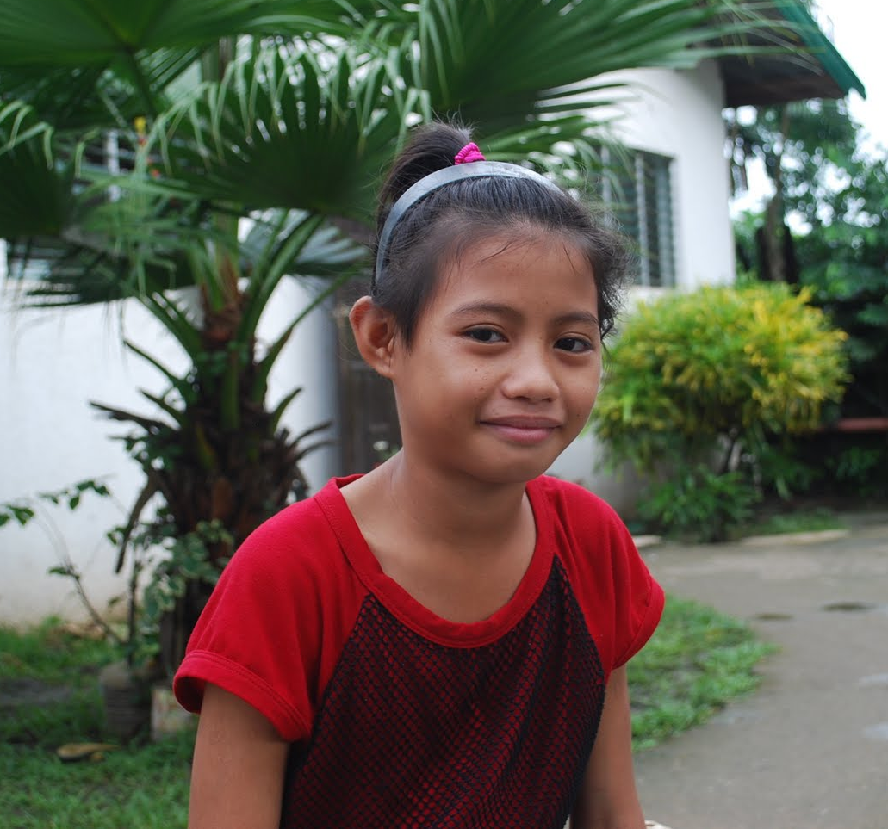
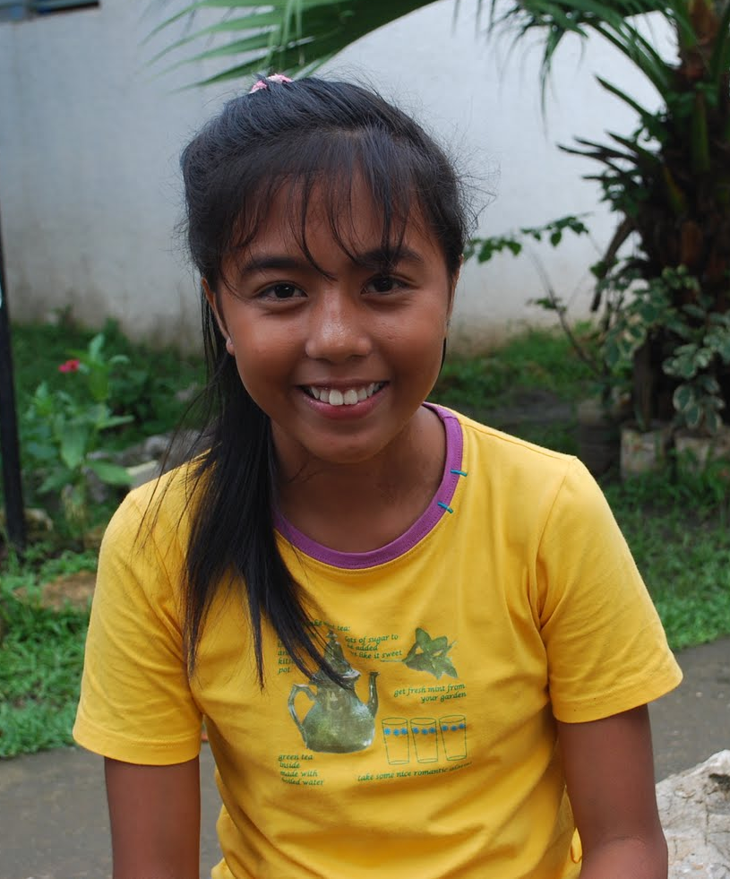
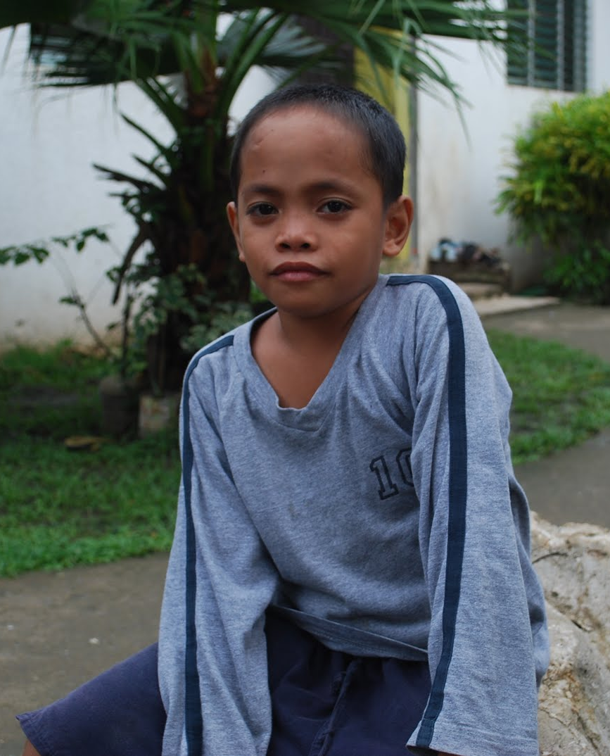
een kindertehuis voor de opvang van straatkinderen en weeskinderen
> huisvesting
> voeding en beweging
> geestelijke verzorging
> onderwijs
> speciaal onderwijs

Slide 6
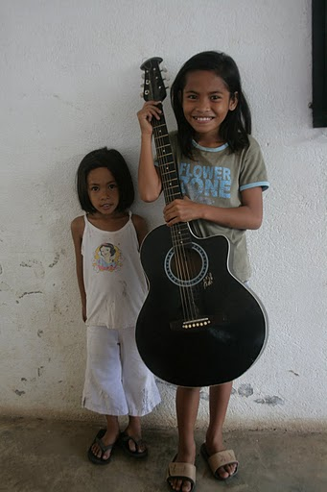
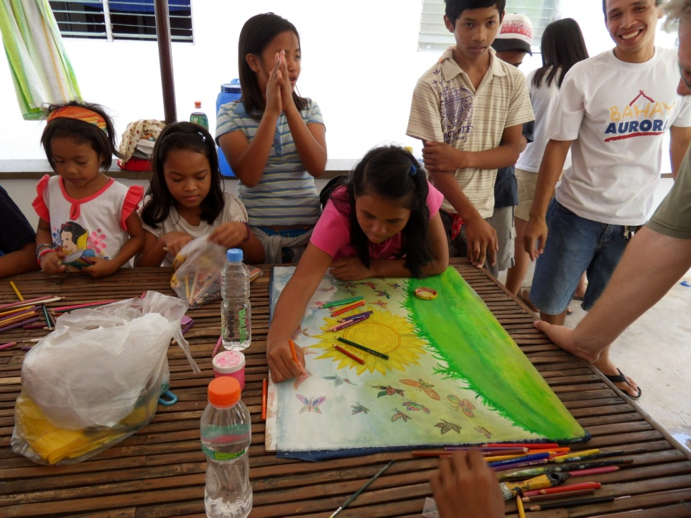
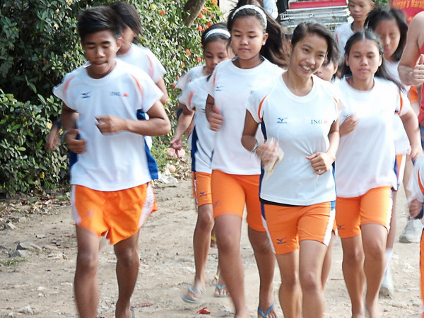
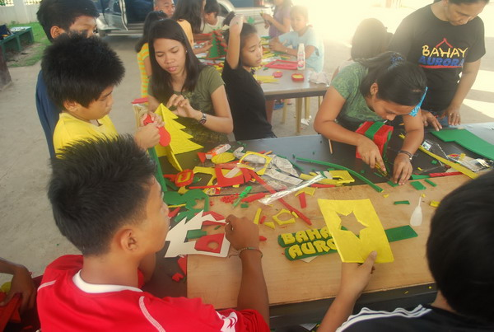
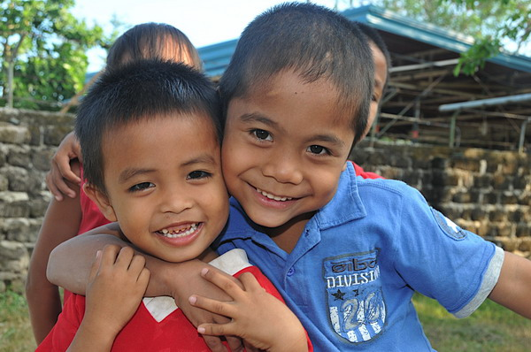
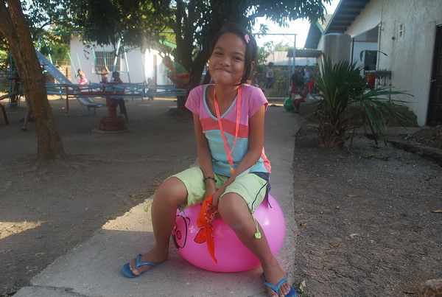
extra activiteiten
speeltuin
sport
computers
dansen
muziek
yoga
knutselen
spelletjes

Slide 7
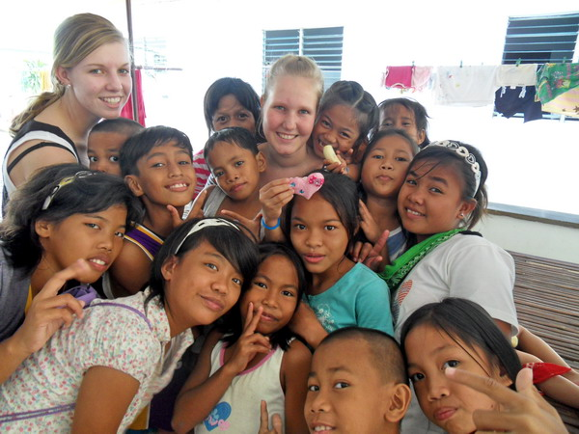
bezoek en vrijwilligers

Slide 8
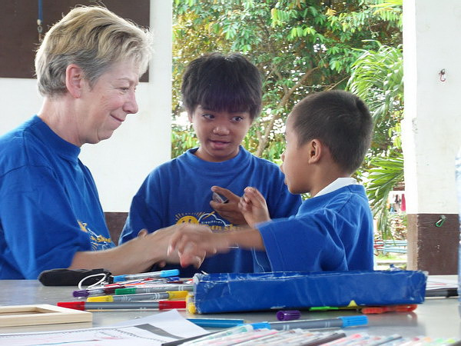
bezoek en vrijwilligers

Slide 9
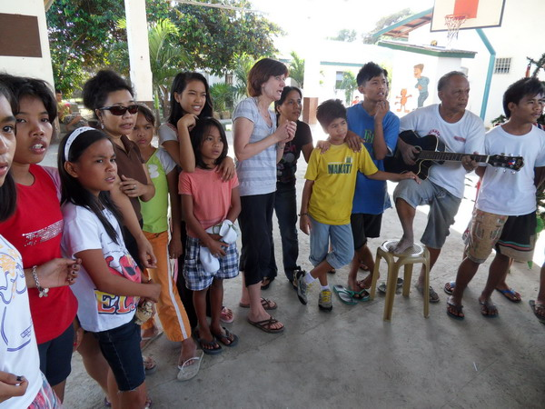
bezoek en vrijwilligers

Slide 10
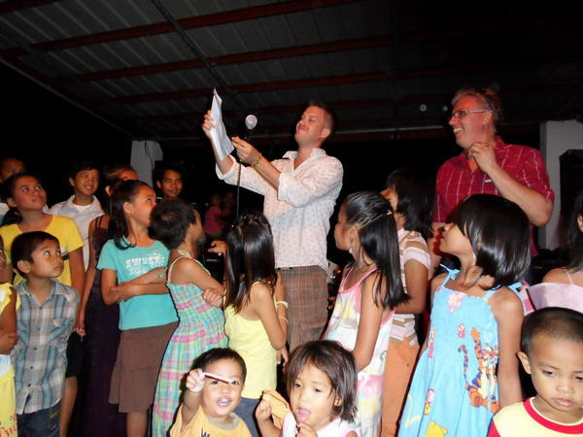
bezoek en vrijwilligers

Slide 11
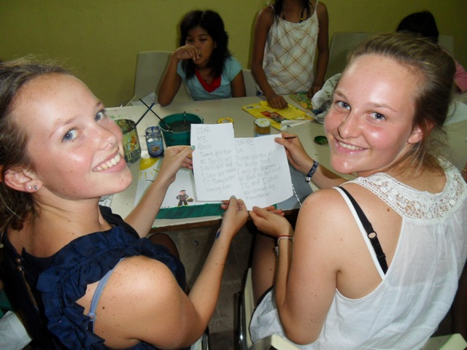
bezoek en vrijwilligers

Slide 12
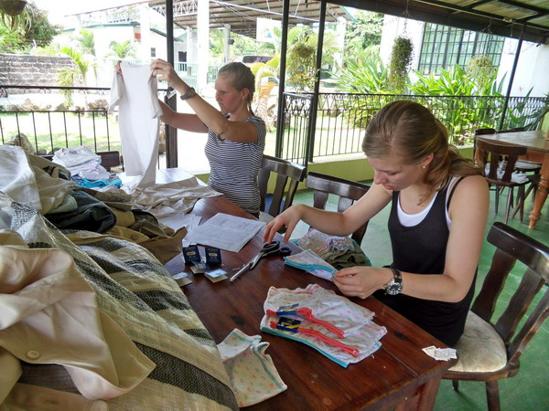
bezoek en vrijwilligers

Slide 13
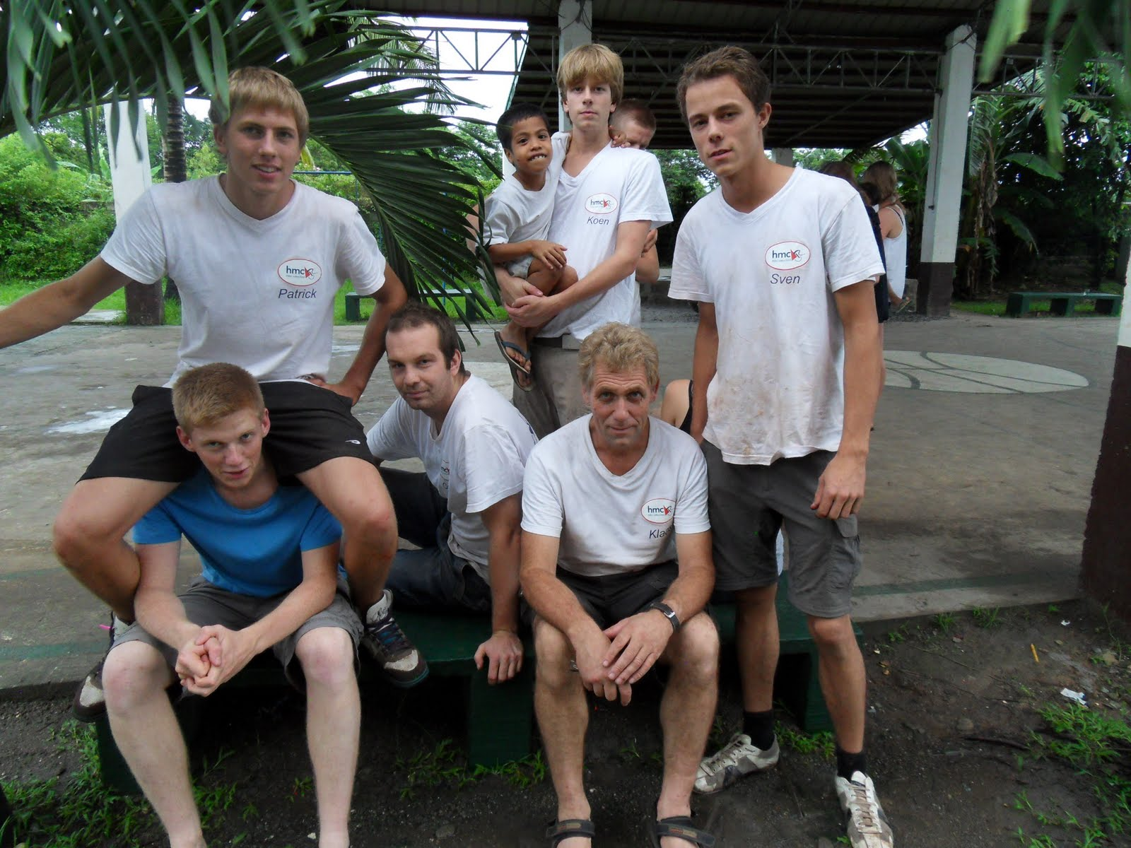
bezoek en vrijwilligers

Slide 14
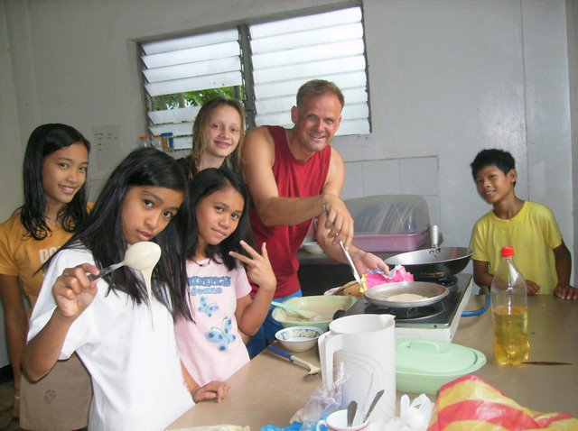
bezoek en vrijwilligers

Slide 15

hoe kan ik helpen?
> donateur
> gift
> actie
> vrijwilliger

Slide 16

w.w.w.bahayaurora.nl

Slide 17
Let all things be done in love

